Slide 1

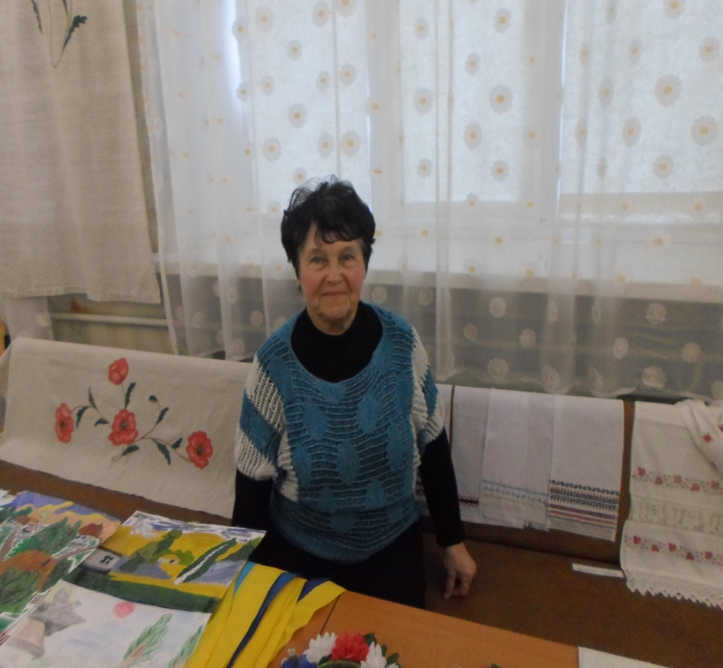
Комунальний заклад «Куп’янський спеціальний навчально-виховний комплекс» Харківської обласної ради
Презентація досвіду вихователя
Карпенко
Тамари
Вікторівни

Slide 2


МОЄ ПЕДАГОГІЧНЕ КРЕДО
"Шляхетна людина допомагає людям побачити те, що є в них доброго, і не вчить людей бачити те, що є в них поганого" ​​
Конфуцій

Slide 3


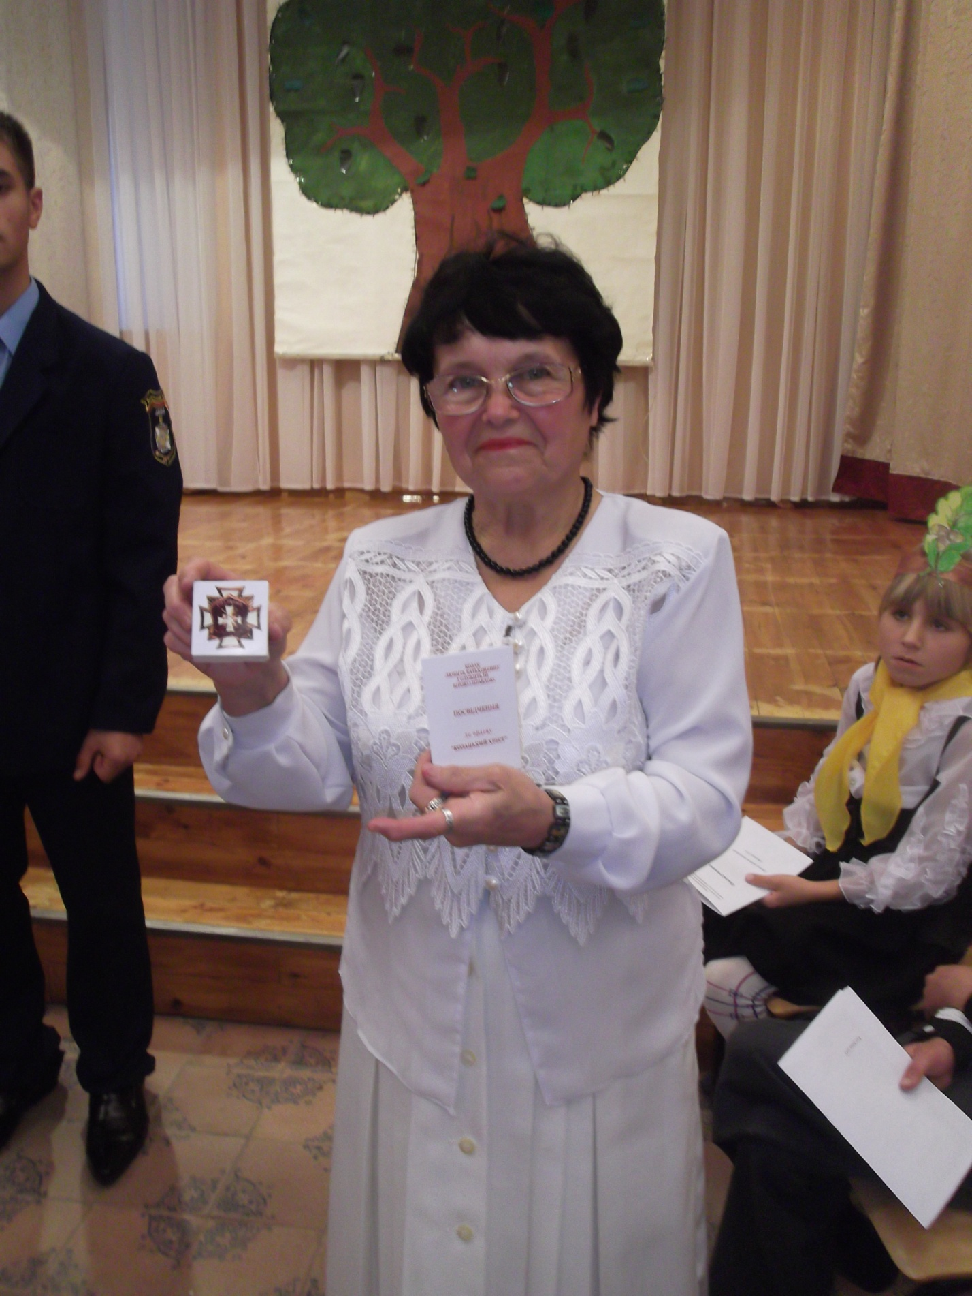
БУДЕМО
ЗНАЙОМІ!

Slide 4

Карпенко Тамара Вікторівна
“Заслужений працівник народної освіти України”;
“Ветеран праці”;
“Відмінник народної освіти України”

Slide 5

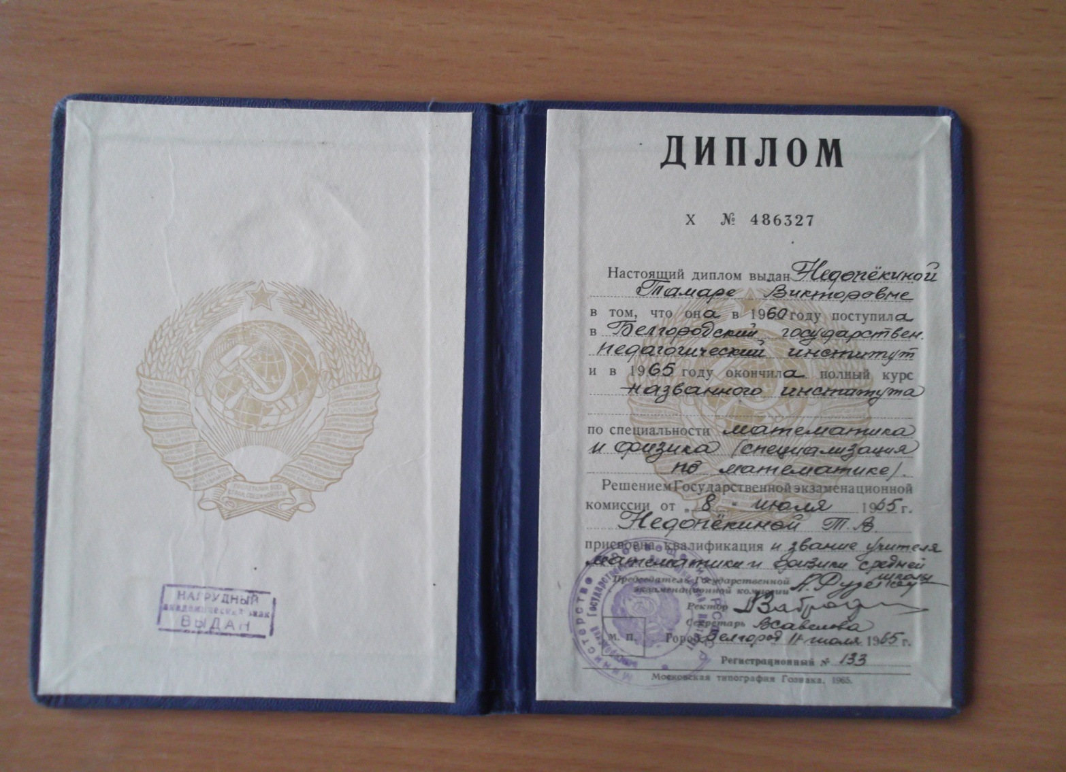
ОСВІТА ВИЩА
Закінчила Бєлгородський Державний педагогічний інститут ім. Тельмана у 1965 році,
за спеціальністю вчитель математики і фізики

Slide 6
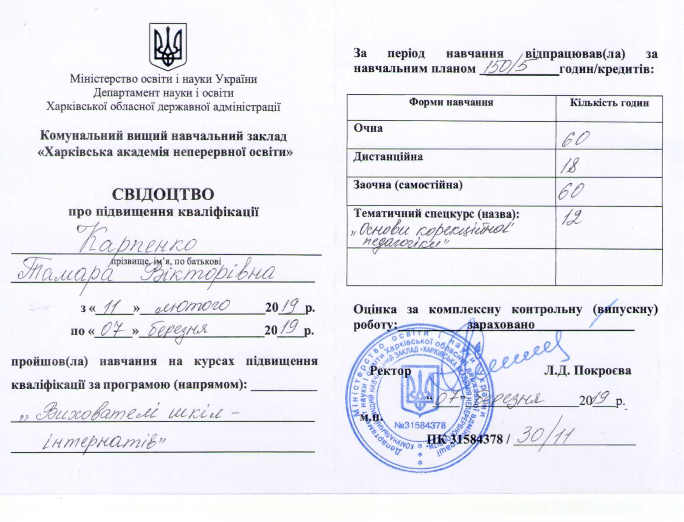

КУРСИ ПІДВИЩЕННЯ КВАЛІФІКАЦІЇ

Slide 7
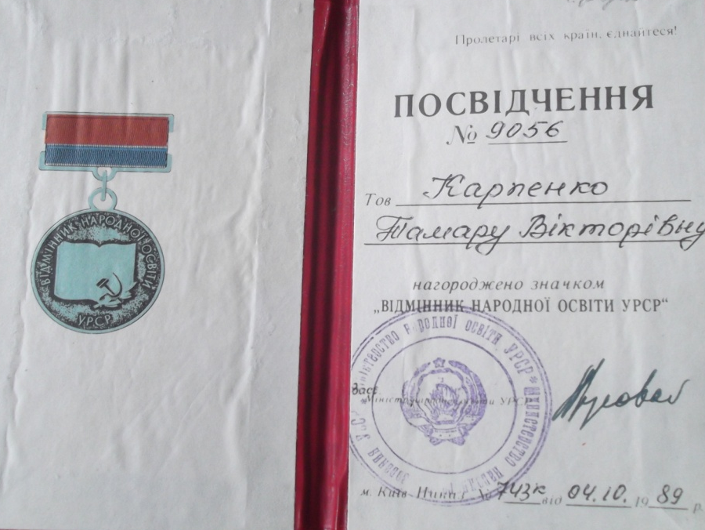
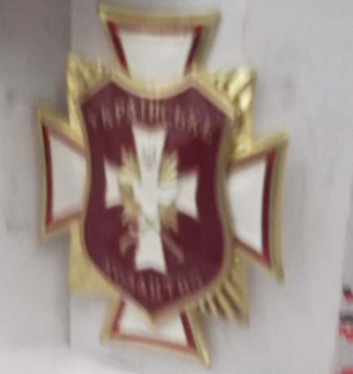
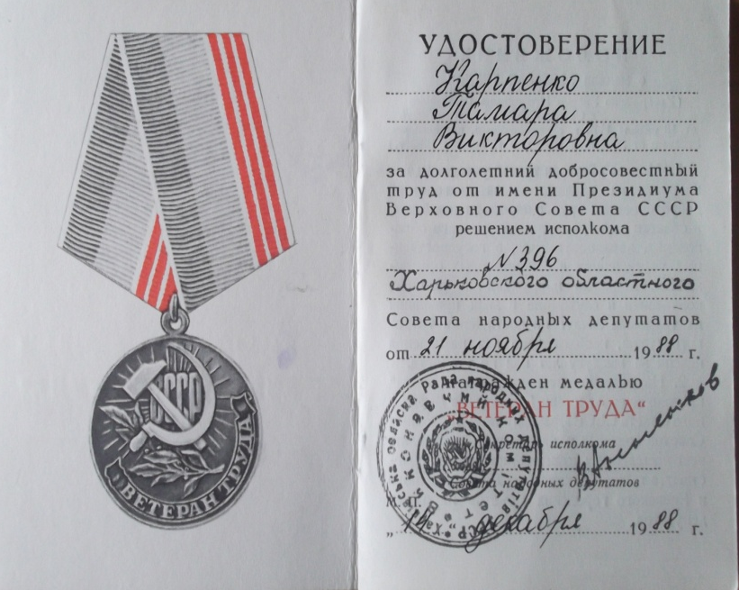
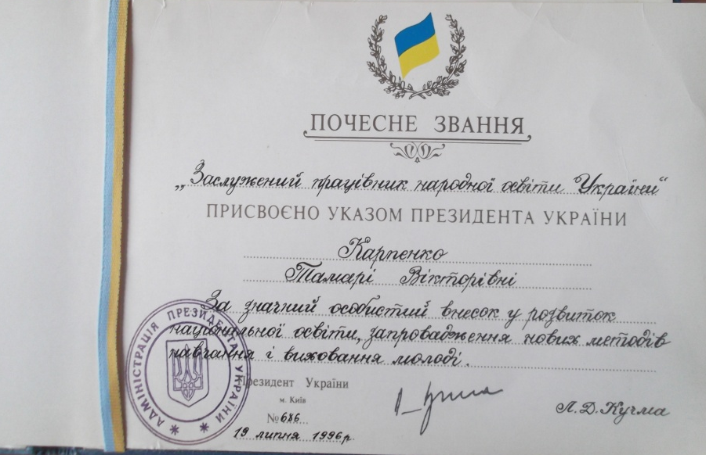
МОЇ НАГОРОДИ

Slide 8

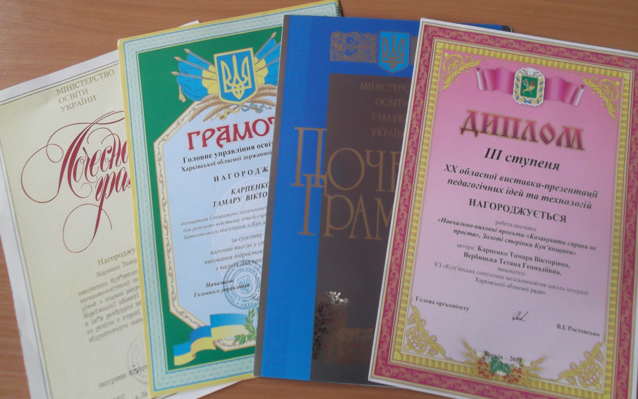
МОЇ НАГОРОДИ

Slide 9




Slide 10

Тема, над якою працюю:
“Формування національної свідомості та патріотизму школярів засобами народознавства, загальнолюдських цінностей та козацької педагогіки в контексті компетентістного підходу
до учнів”

Slide 11
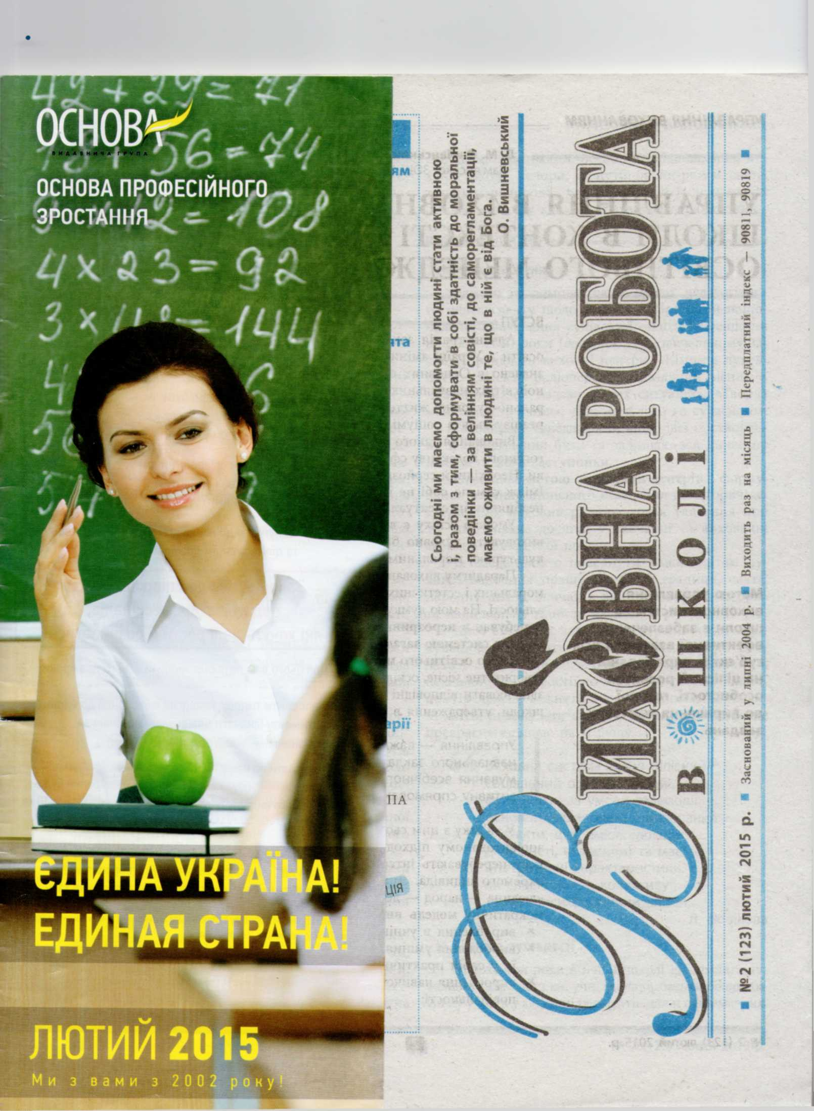
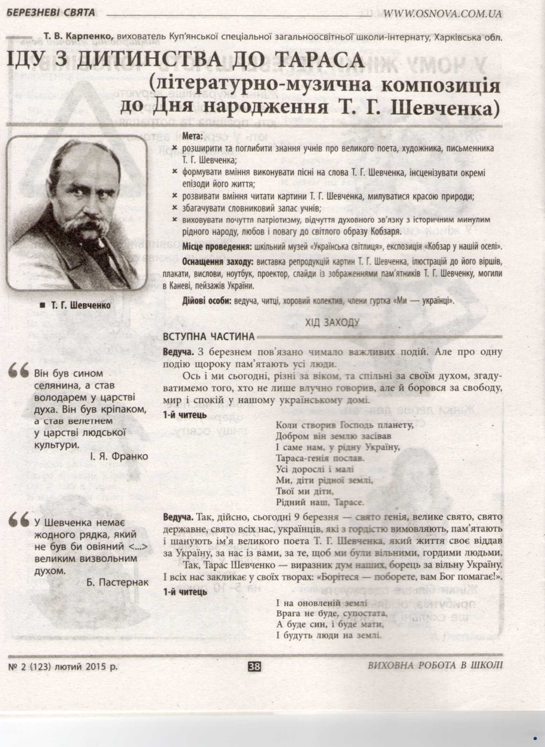
ПУБЛІКАЦІЇ

Slide 12

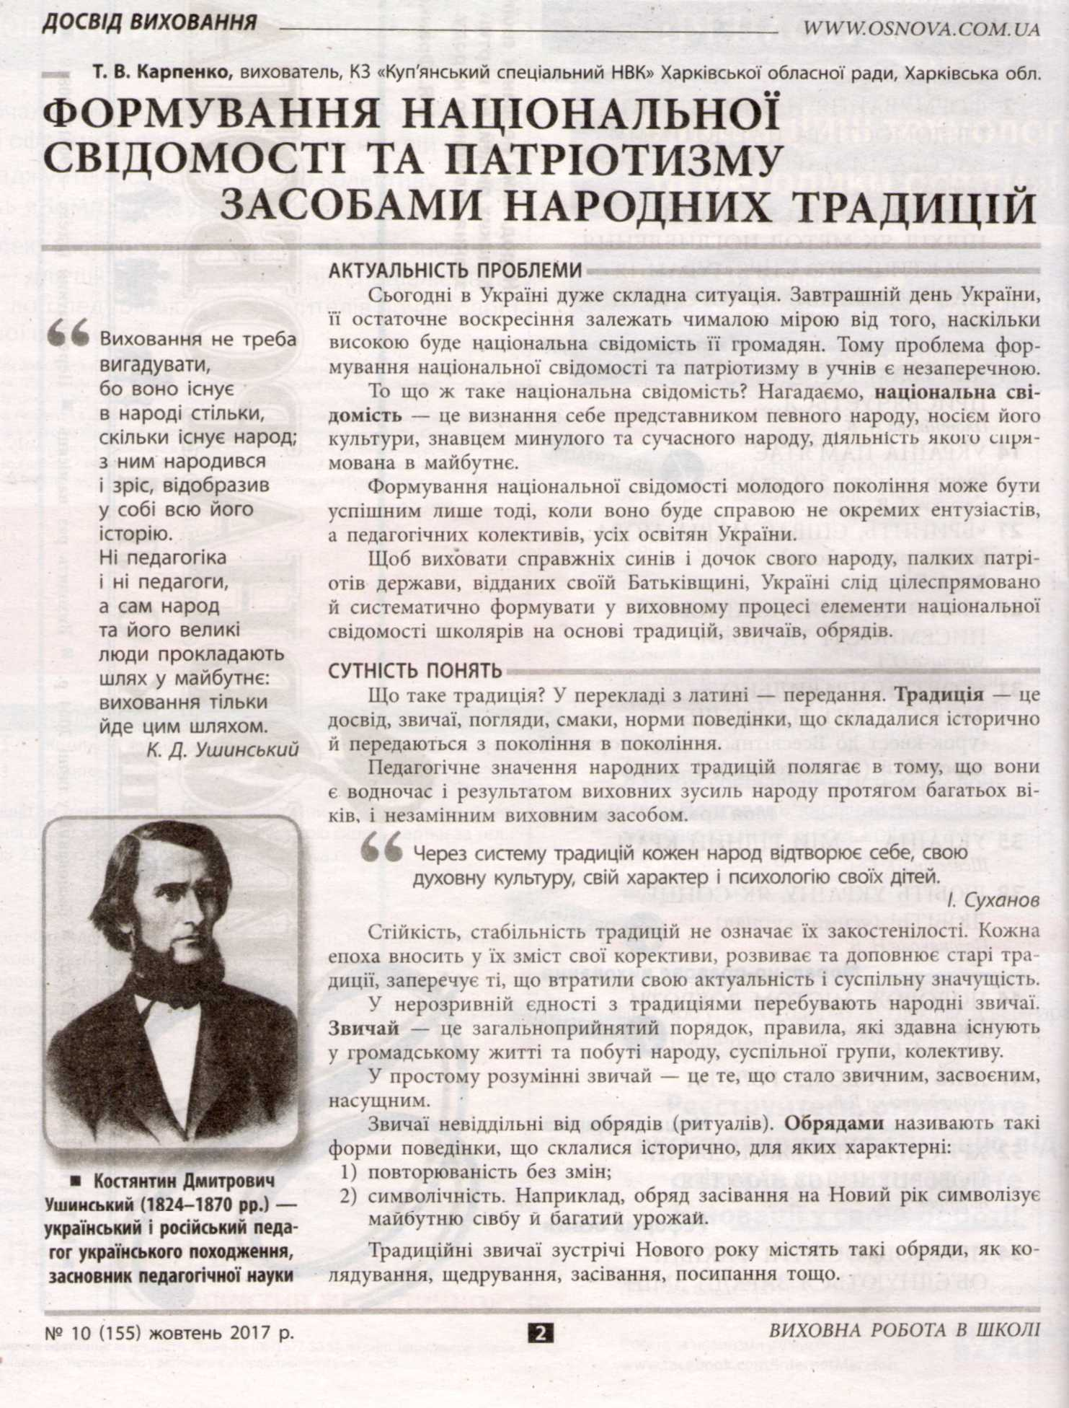
ВИДАВНИЧА ГРУПА
ОСНОВА ПРОФЕСІЙНОГО ЗРОСТАННЯ
■ * *

Slide 13
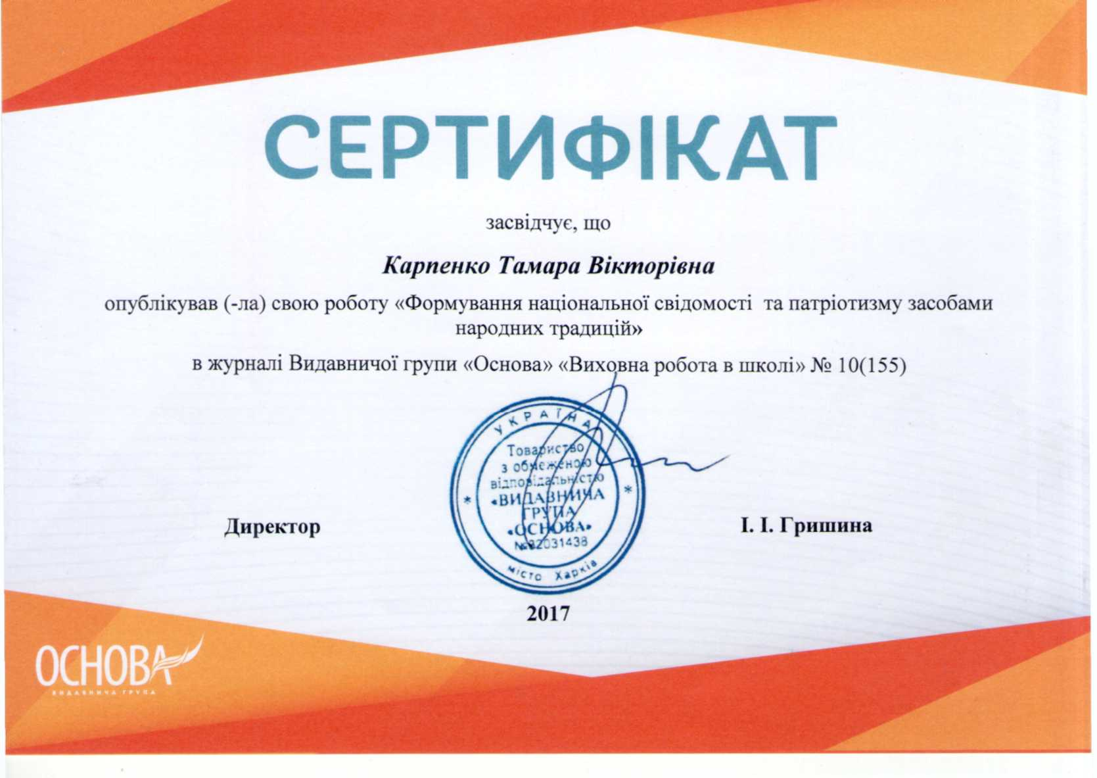

Slide 14

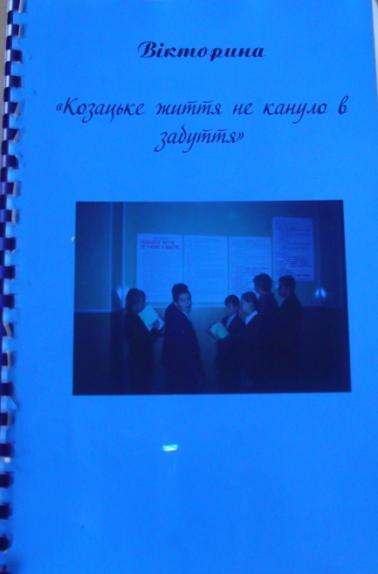
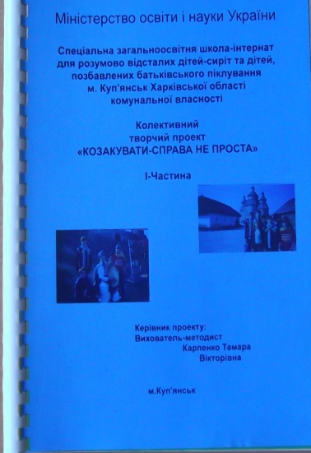
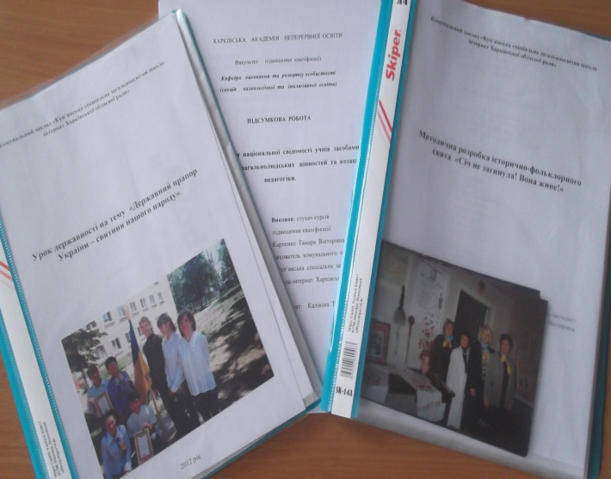
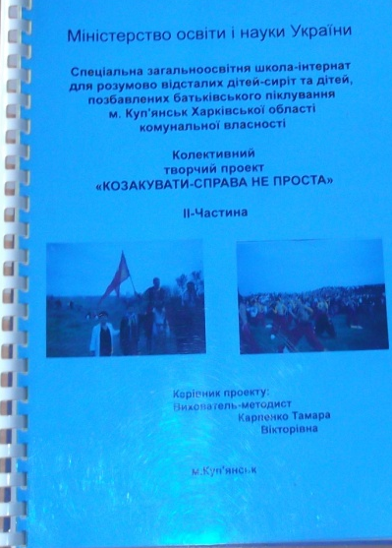
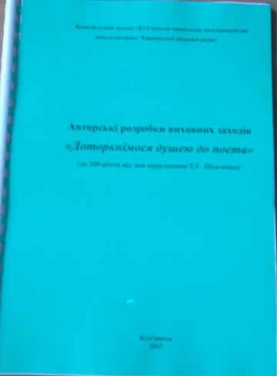
Власні методичні розробки,
авторські проекти

Slide 15

ОНЛАЙН-КУРСИ
«Домедична допомога» 3 год
«Робота вчителів початкових класів з дітьми з особливими освітніми потребами» - 30 год
«Онлайн-курс для вчителів початкової школи» - 60 год
«Недискримінаційний підхід у навчанні» - 32 год
«Українська мова. Від фонетики до морфології»
“Критичне мислення для освітян” - 30 год

Slide 16

Акція
“ГОЛУБ МИРУ!”
Мир це…

Slide 17


Ми, українські школярі,
звертаємось до всіх народів світу
від щедрої, квітучої землі.
Скажімо разом:
Ні – війні,
так – МИРУ й сонцю в небі голубому!
МИР – це злагода, це – воля,
і рідна мова й пісня мами колискова!
Наші серця закликають до МИРУ!
Хай буде МИР!
Хай буде людству МИР в усьому світі!
Хай буде мир у нашій рідній Україні!

Slide 18

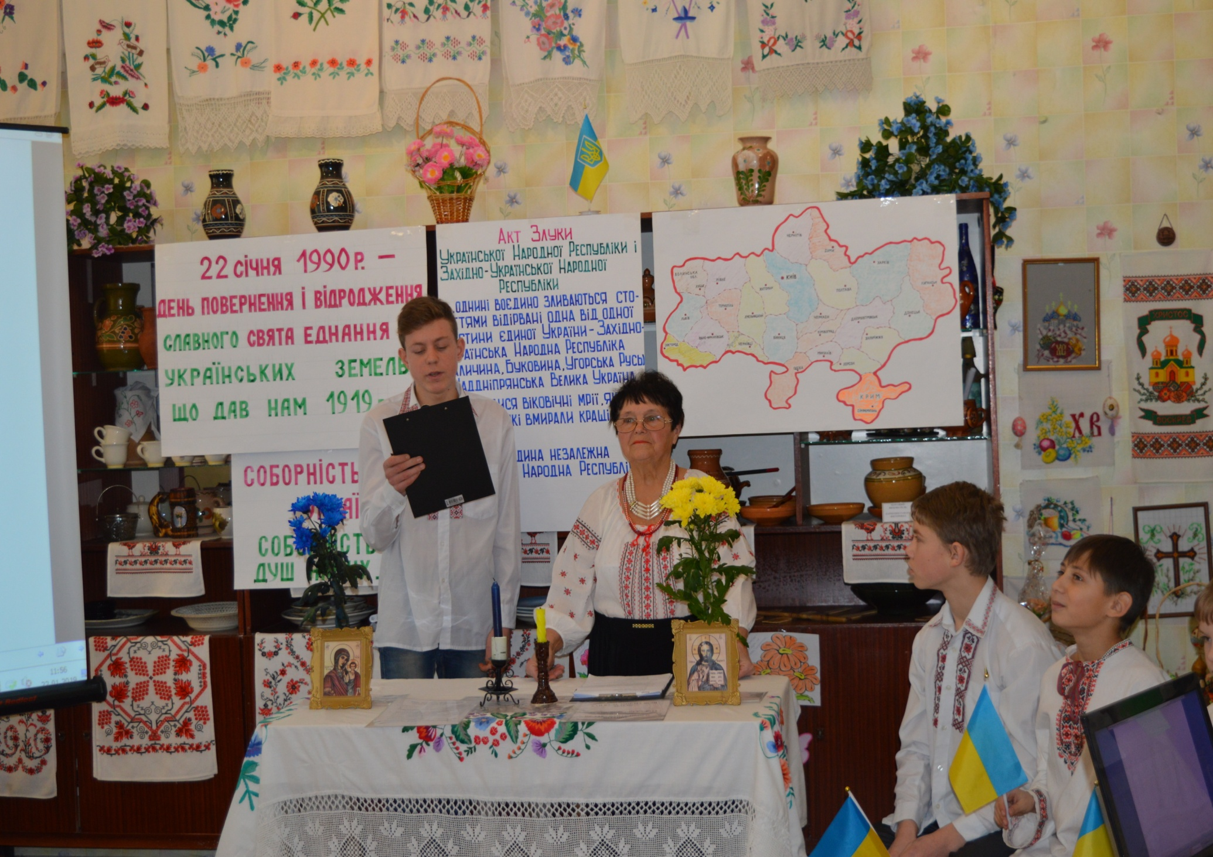
Історико-літературна композиція
до Дня Соборності України

Slide 19
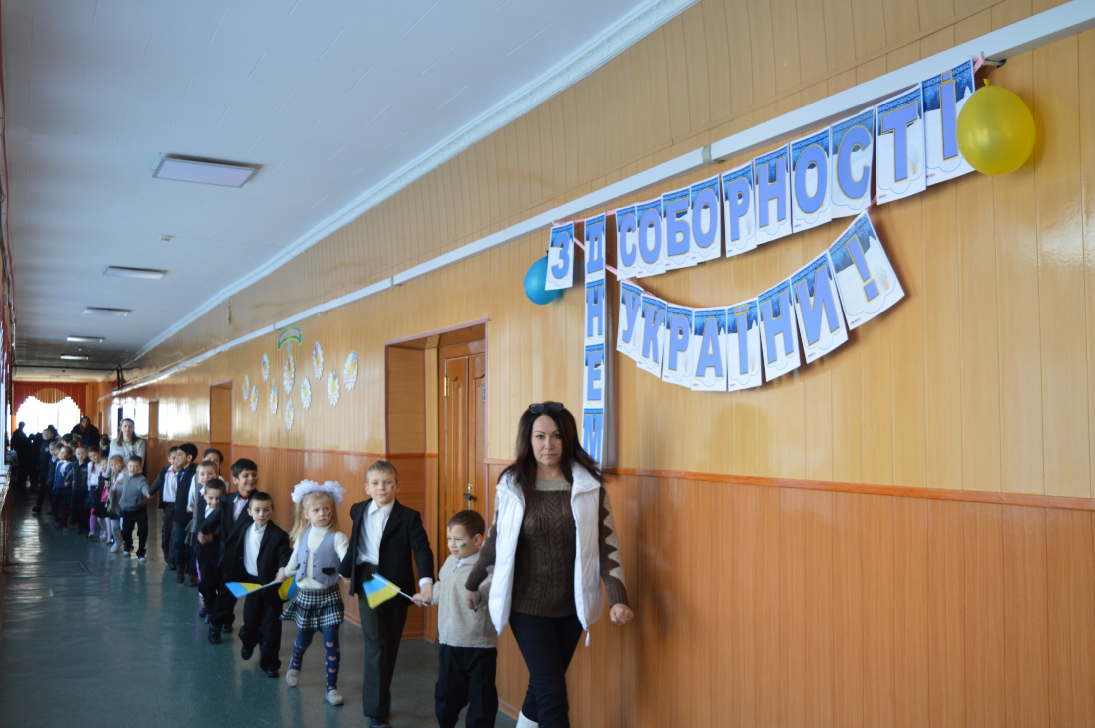

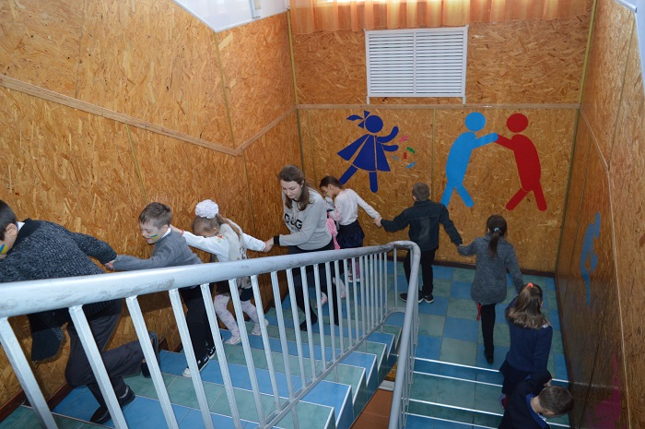

Slide 20

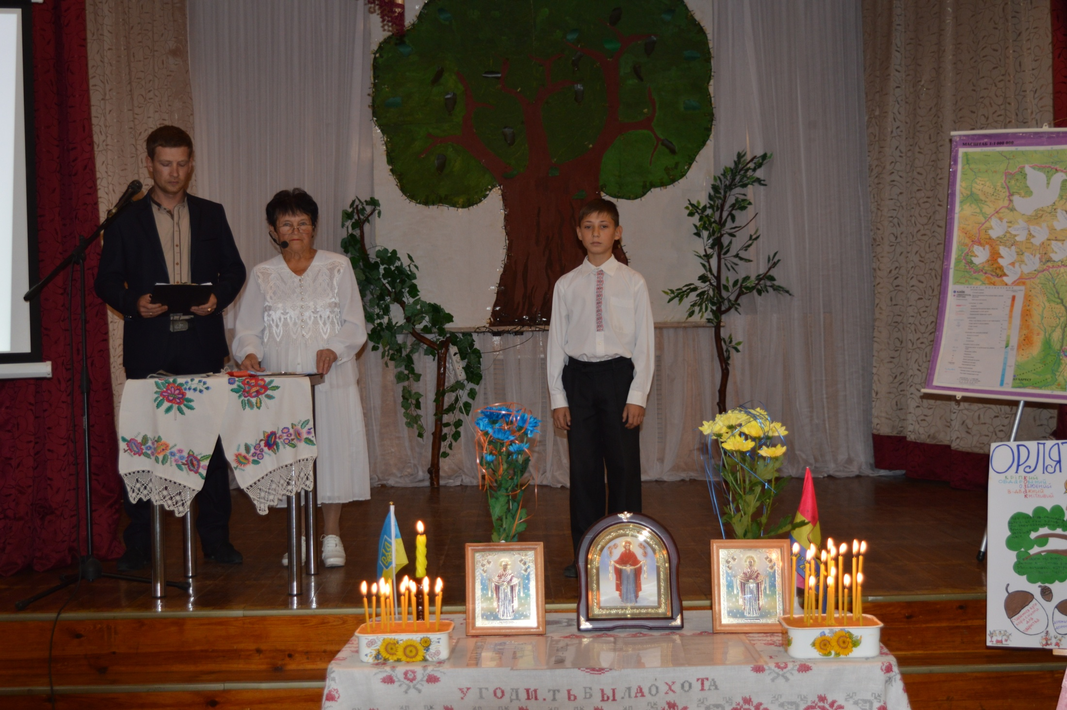
День Українського козацтва

Slide 21
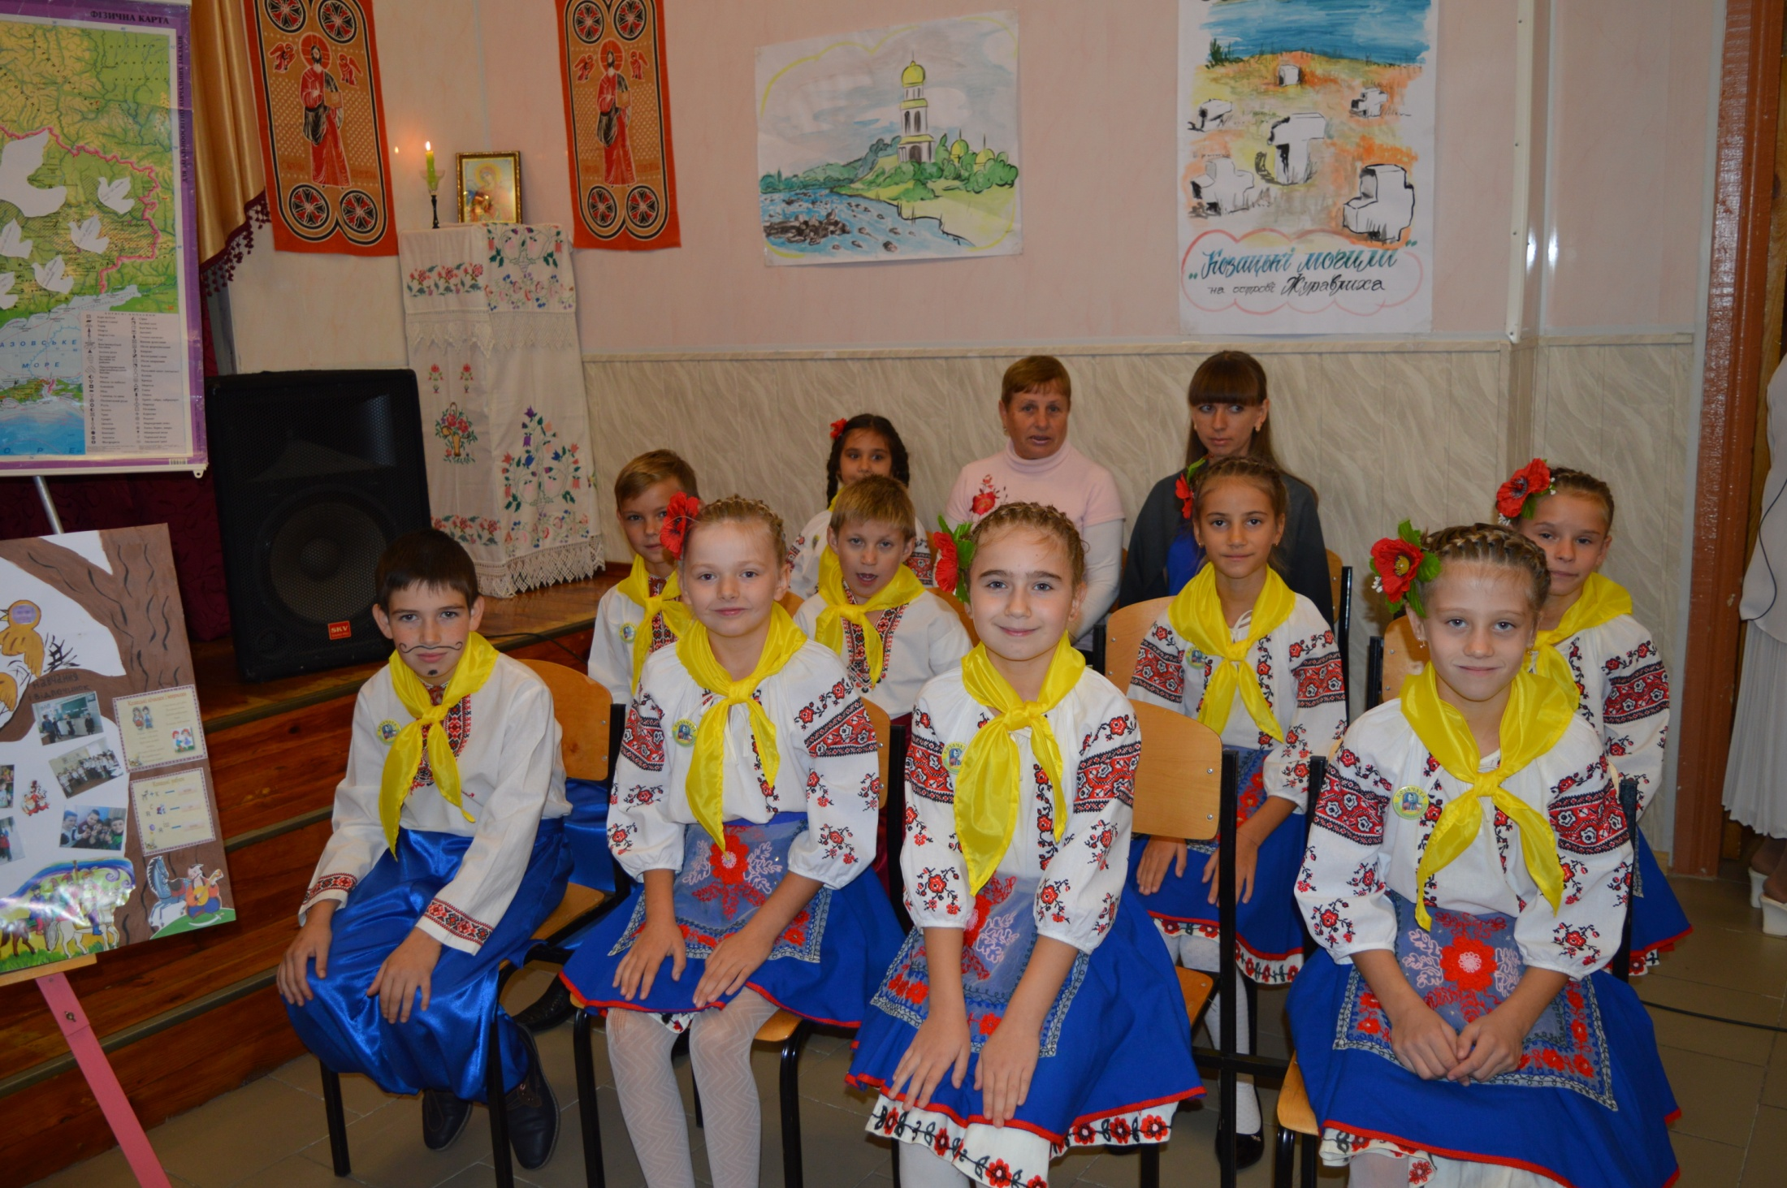
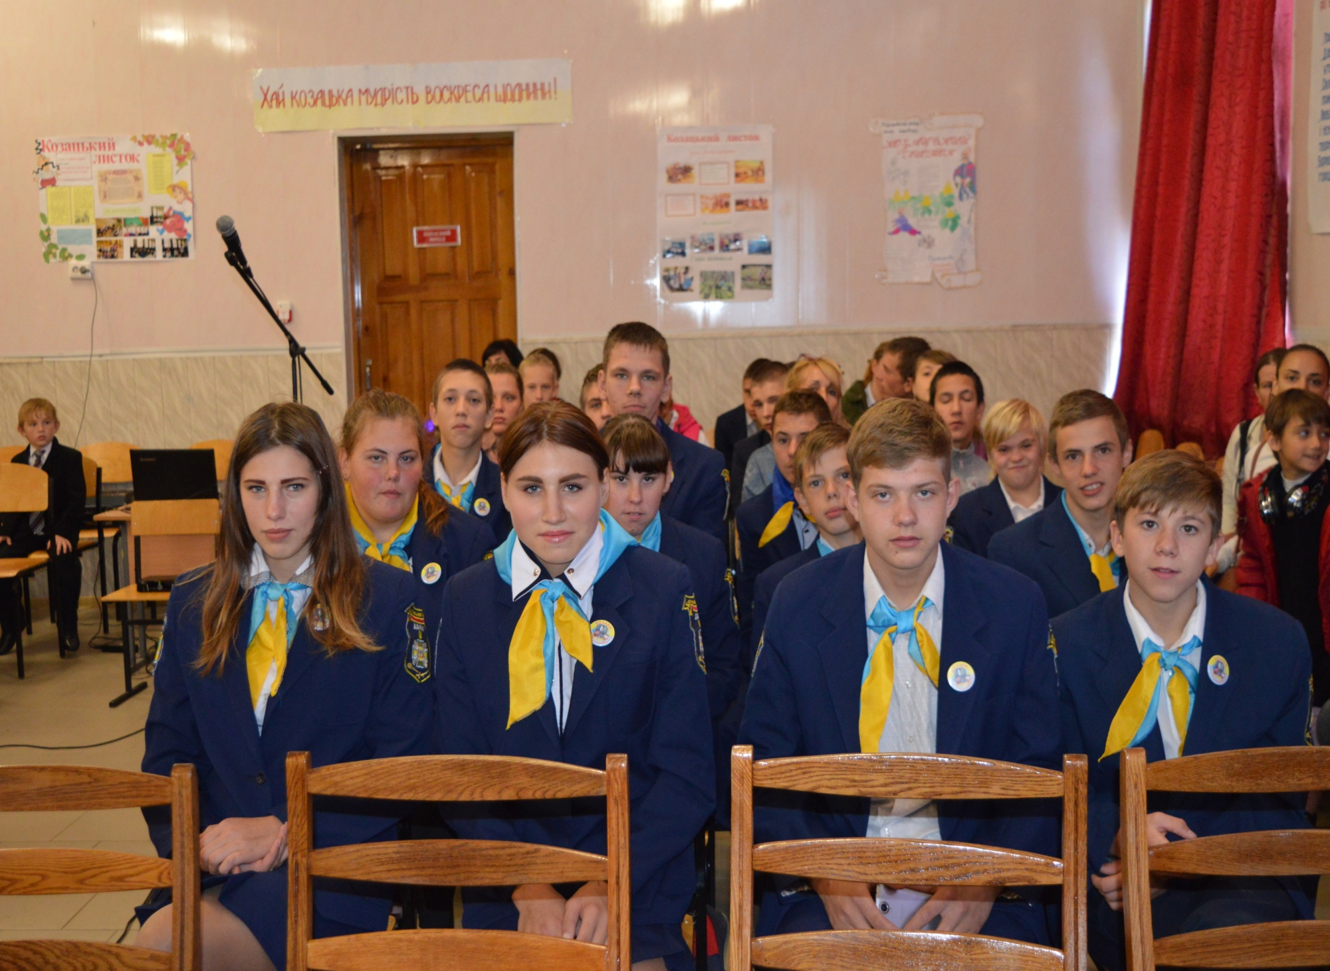

Slide 22
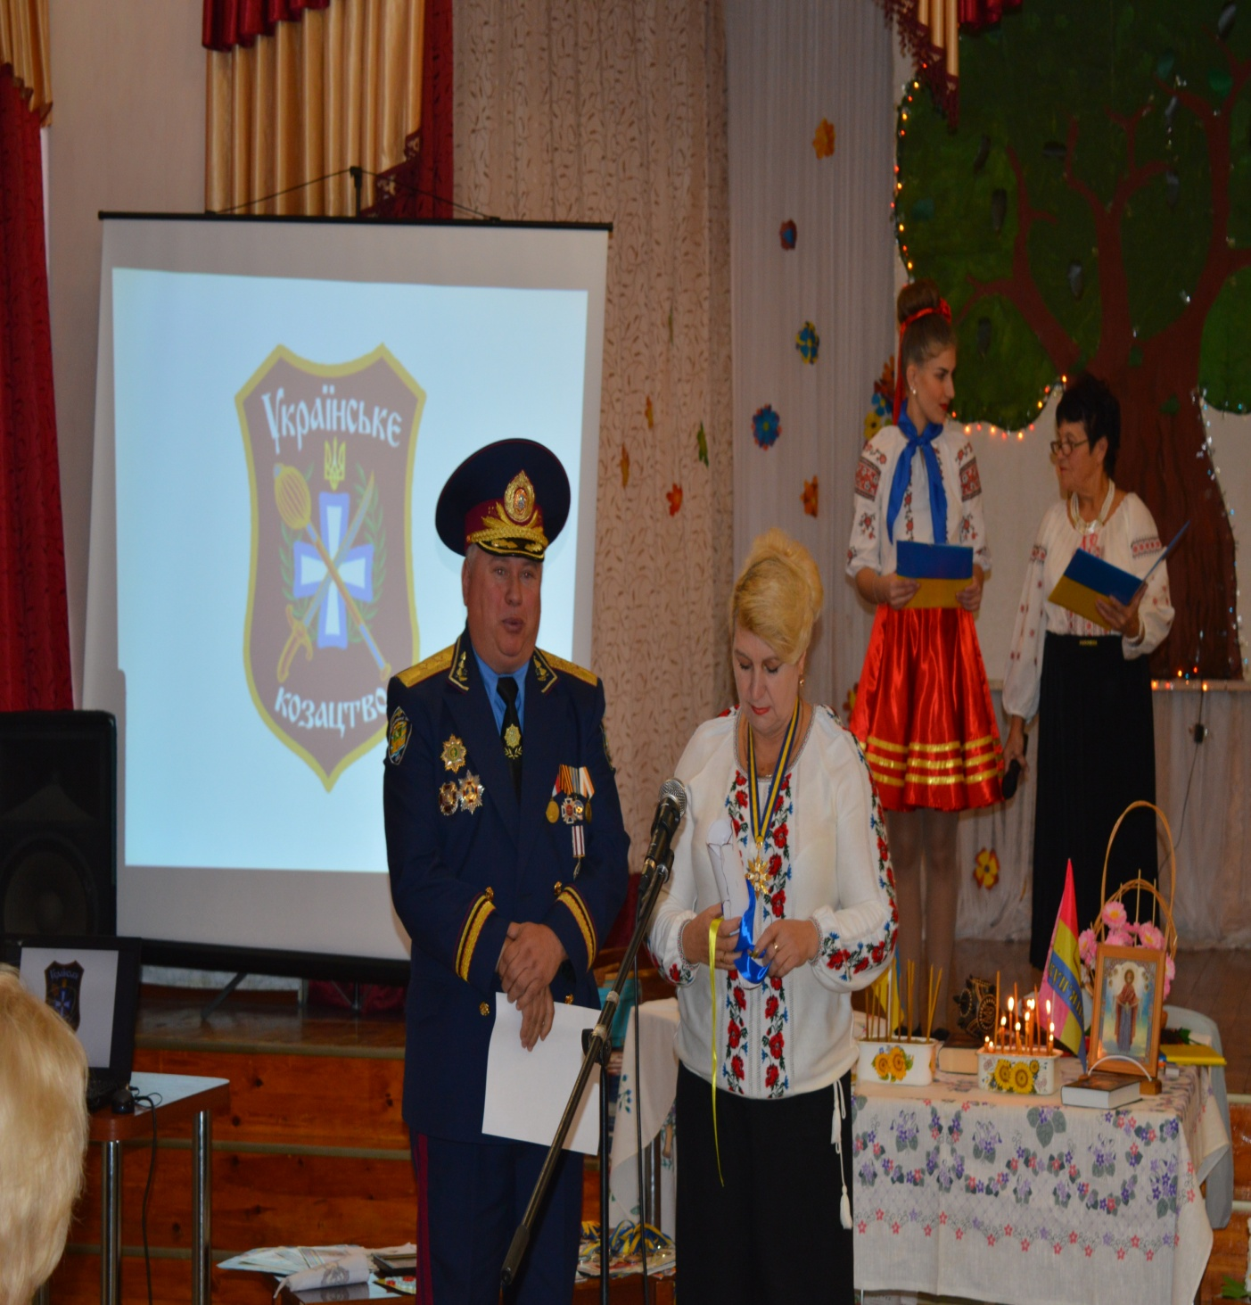
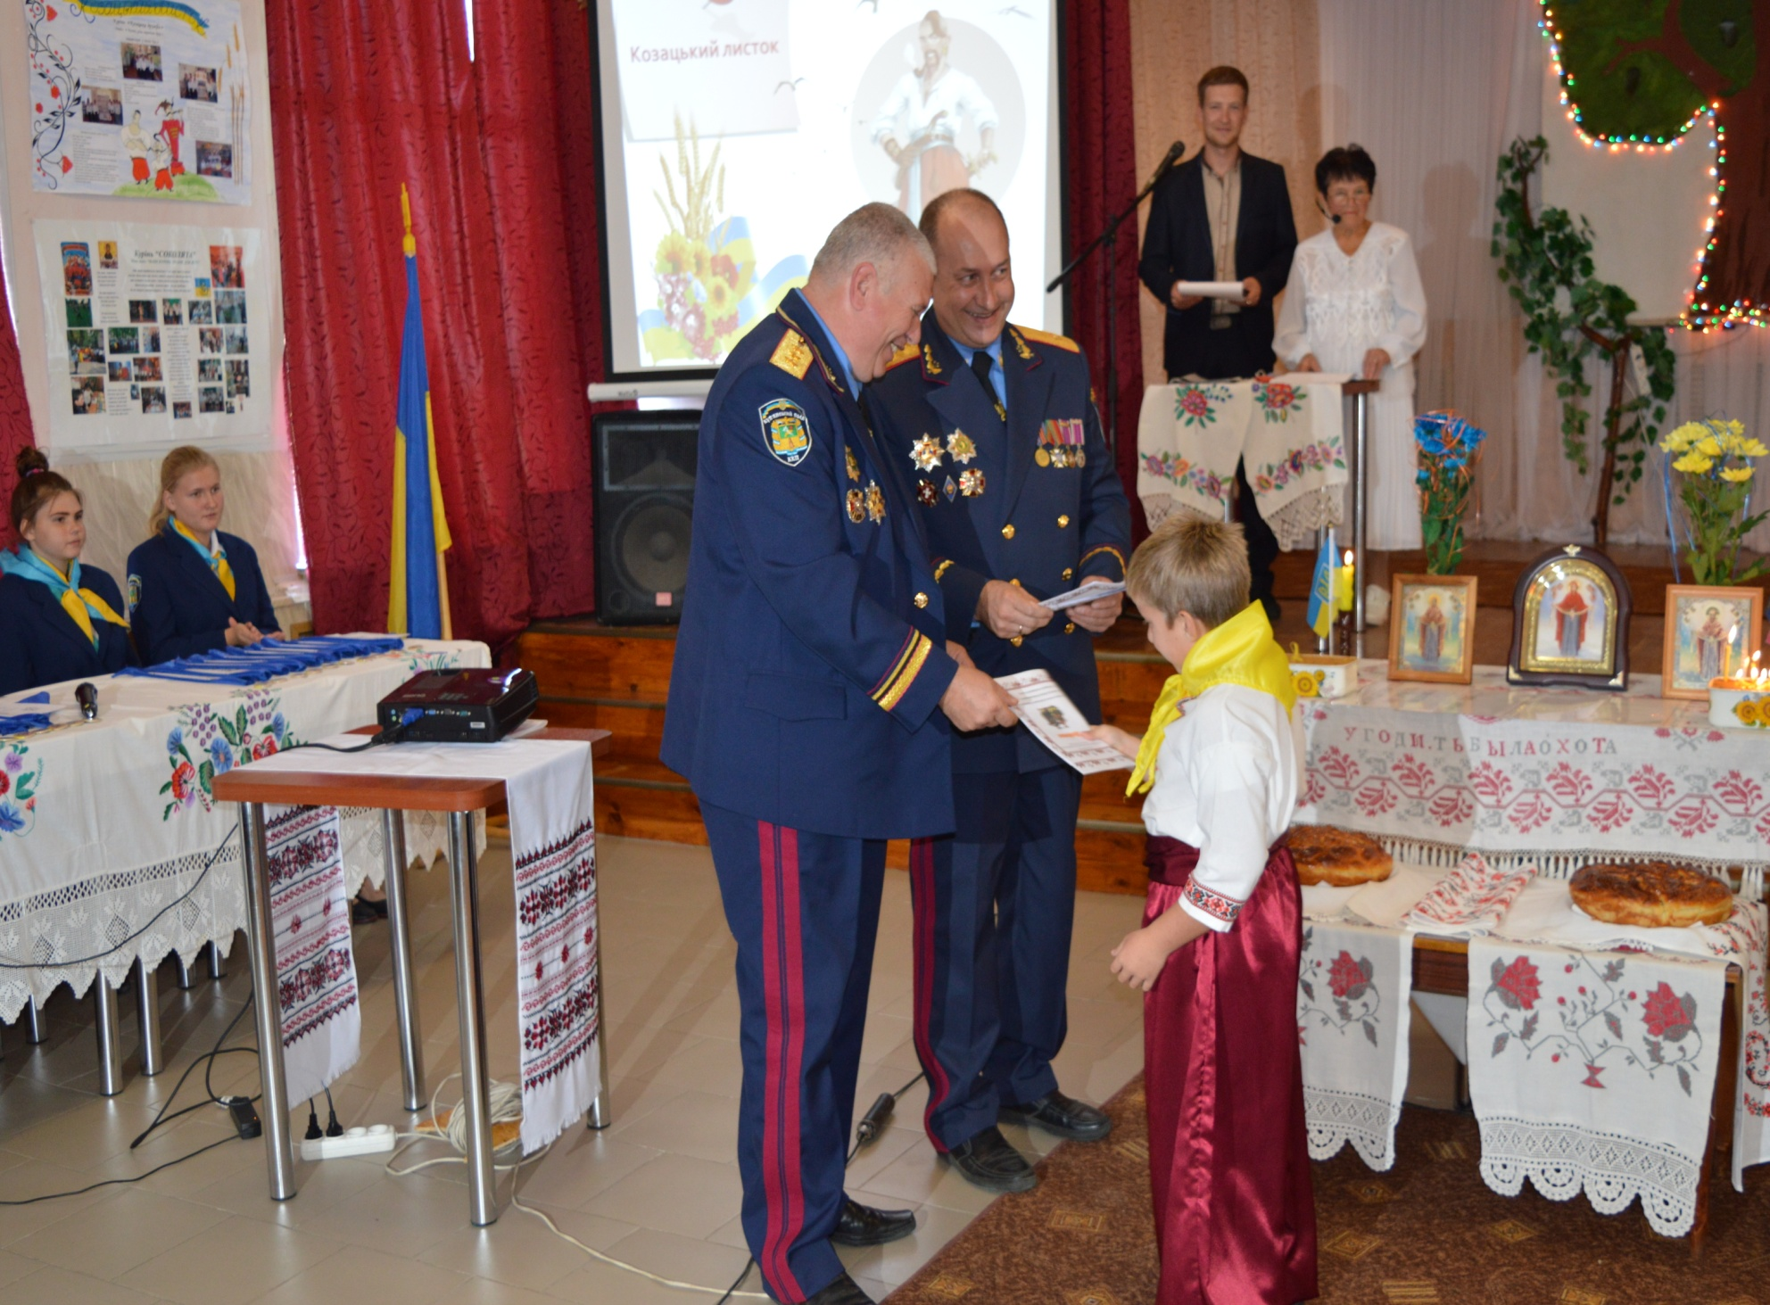

Slide 23
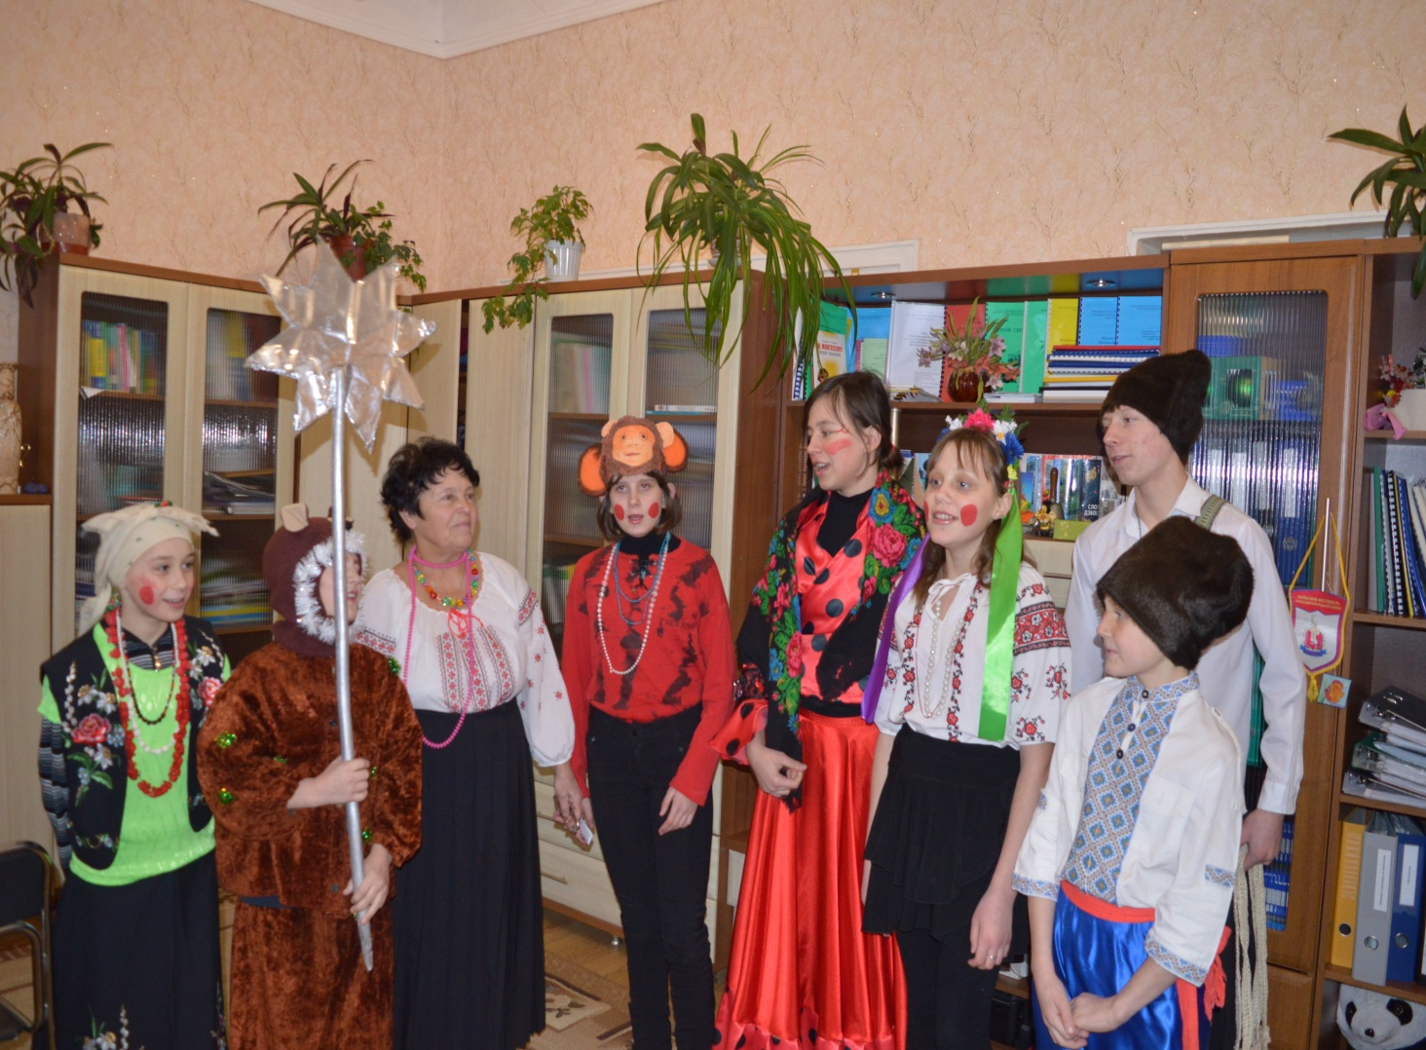
НАШІ СВЯТА

Slide 24
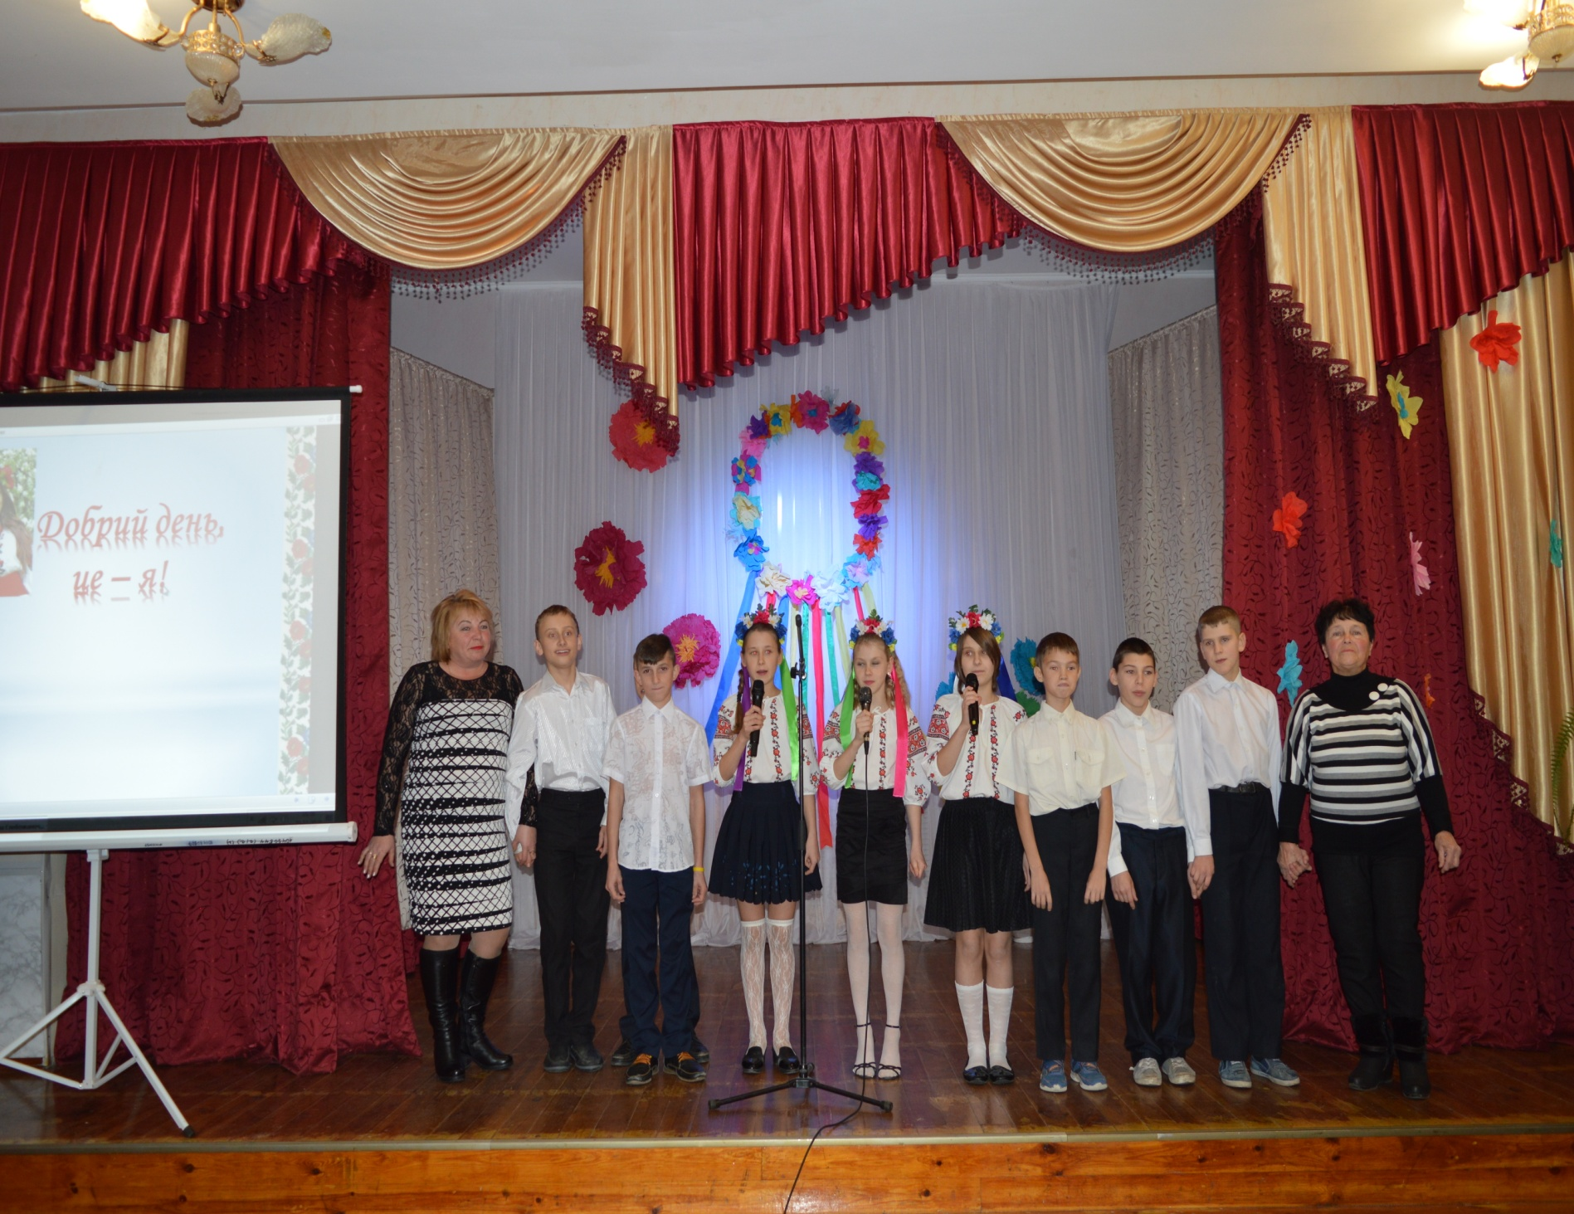

Slide 25
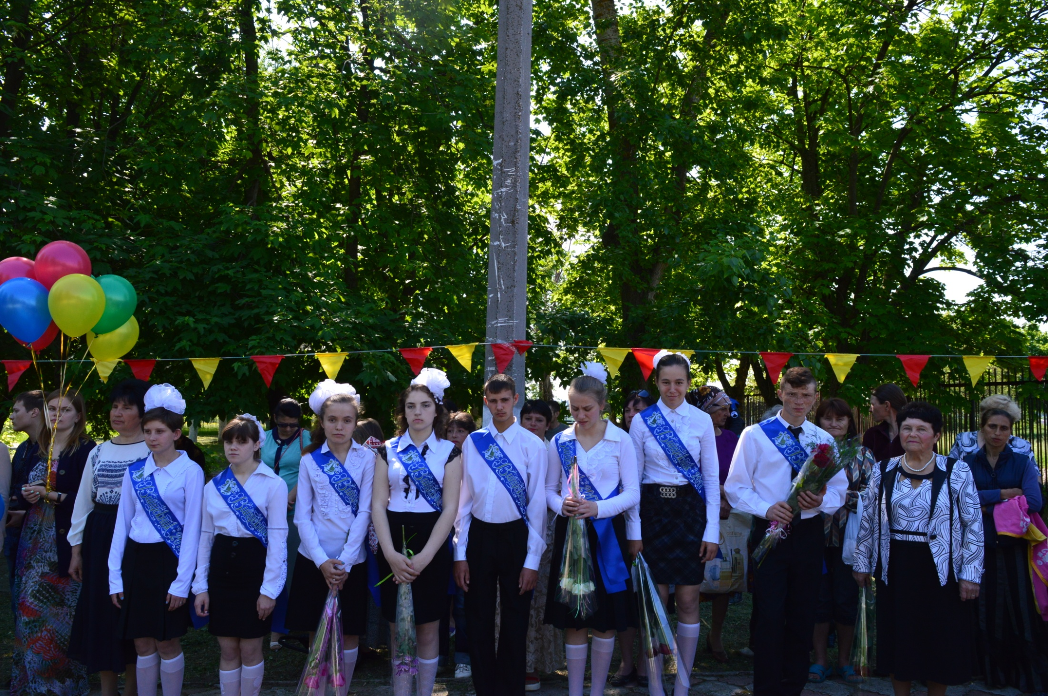

Slide 26
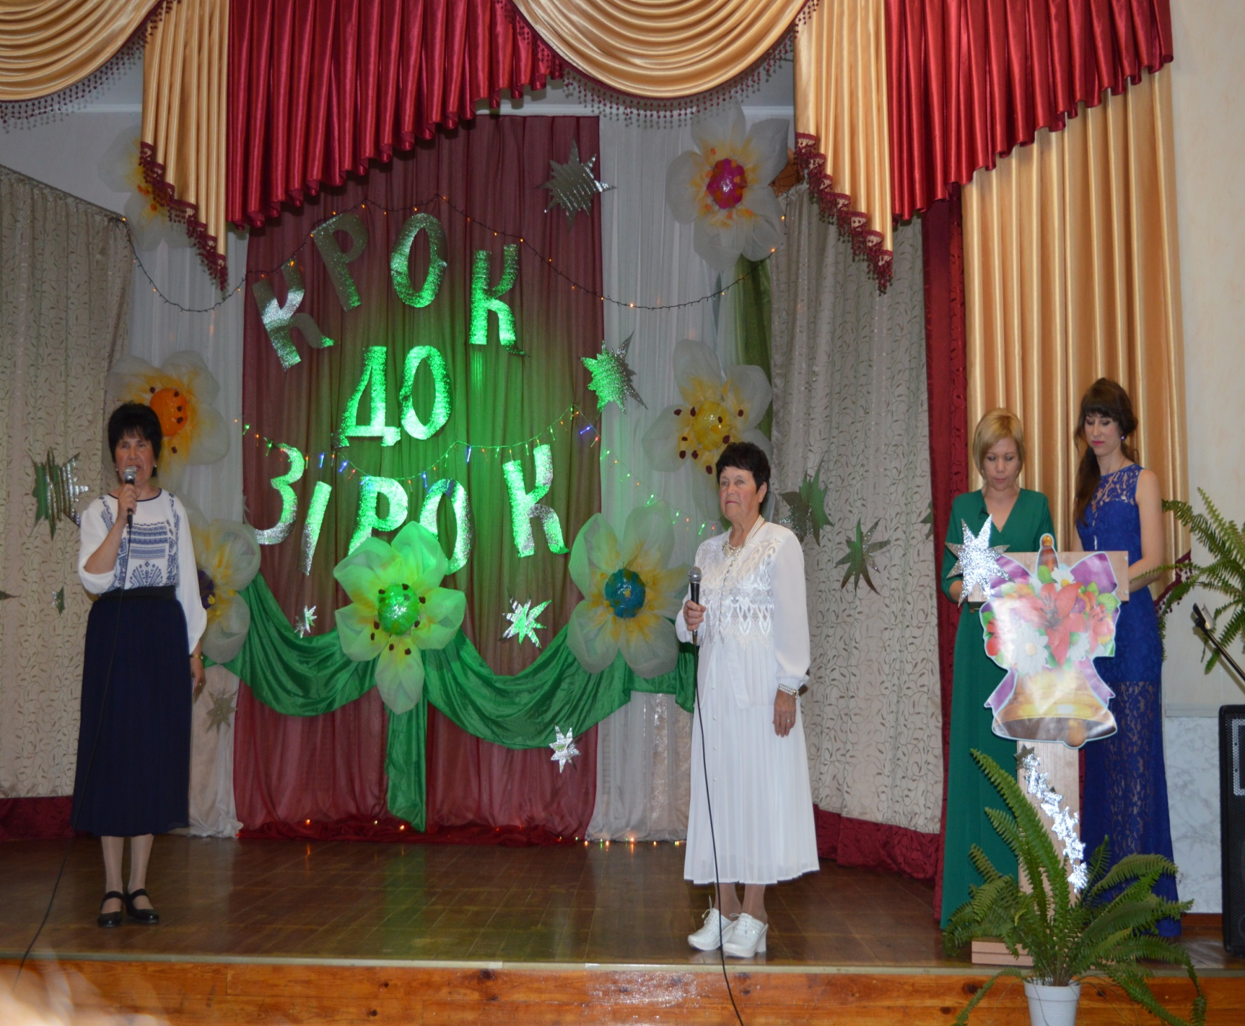

Slide 27
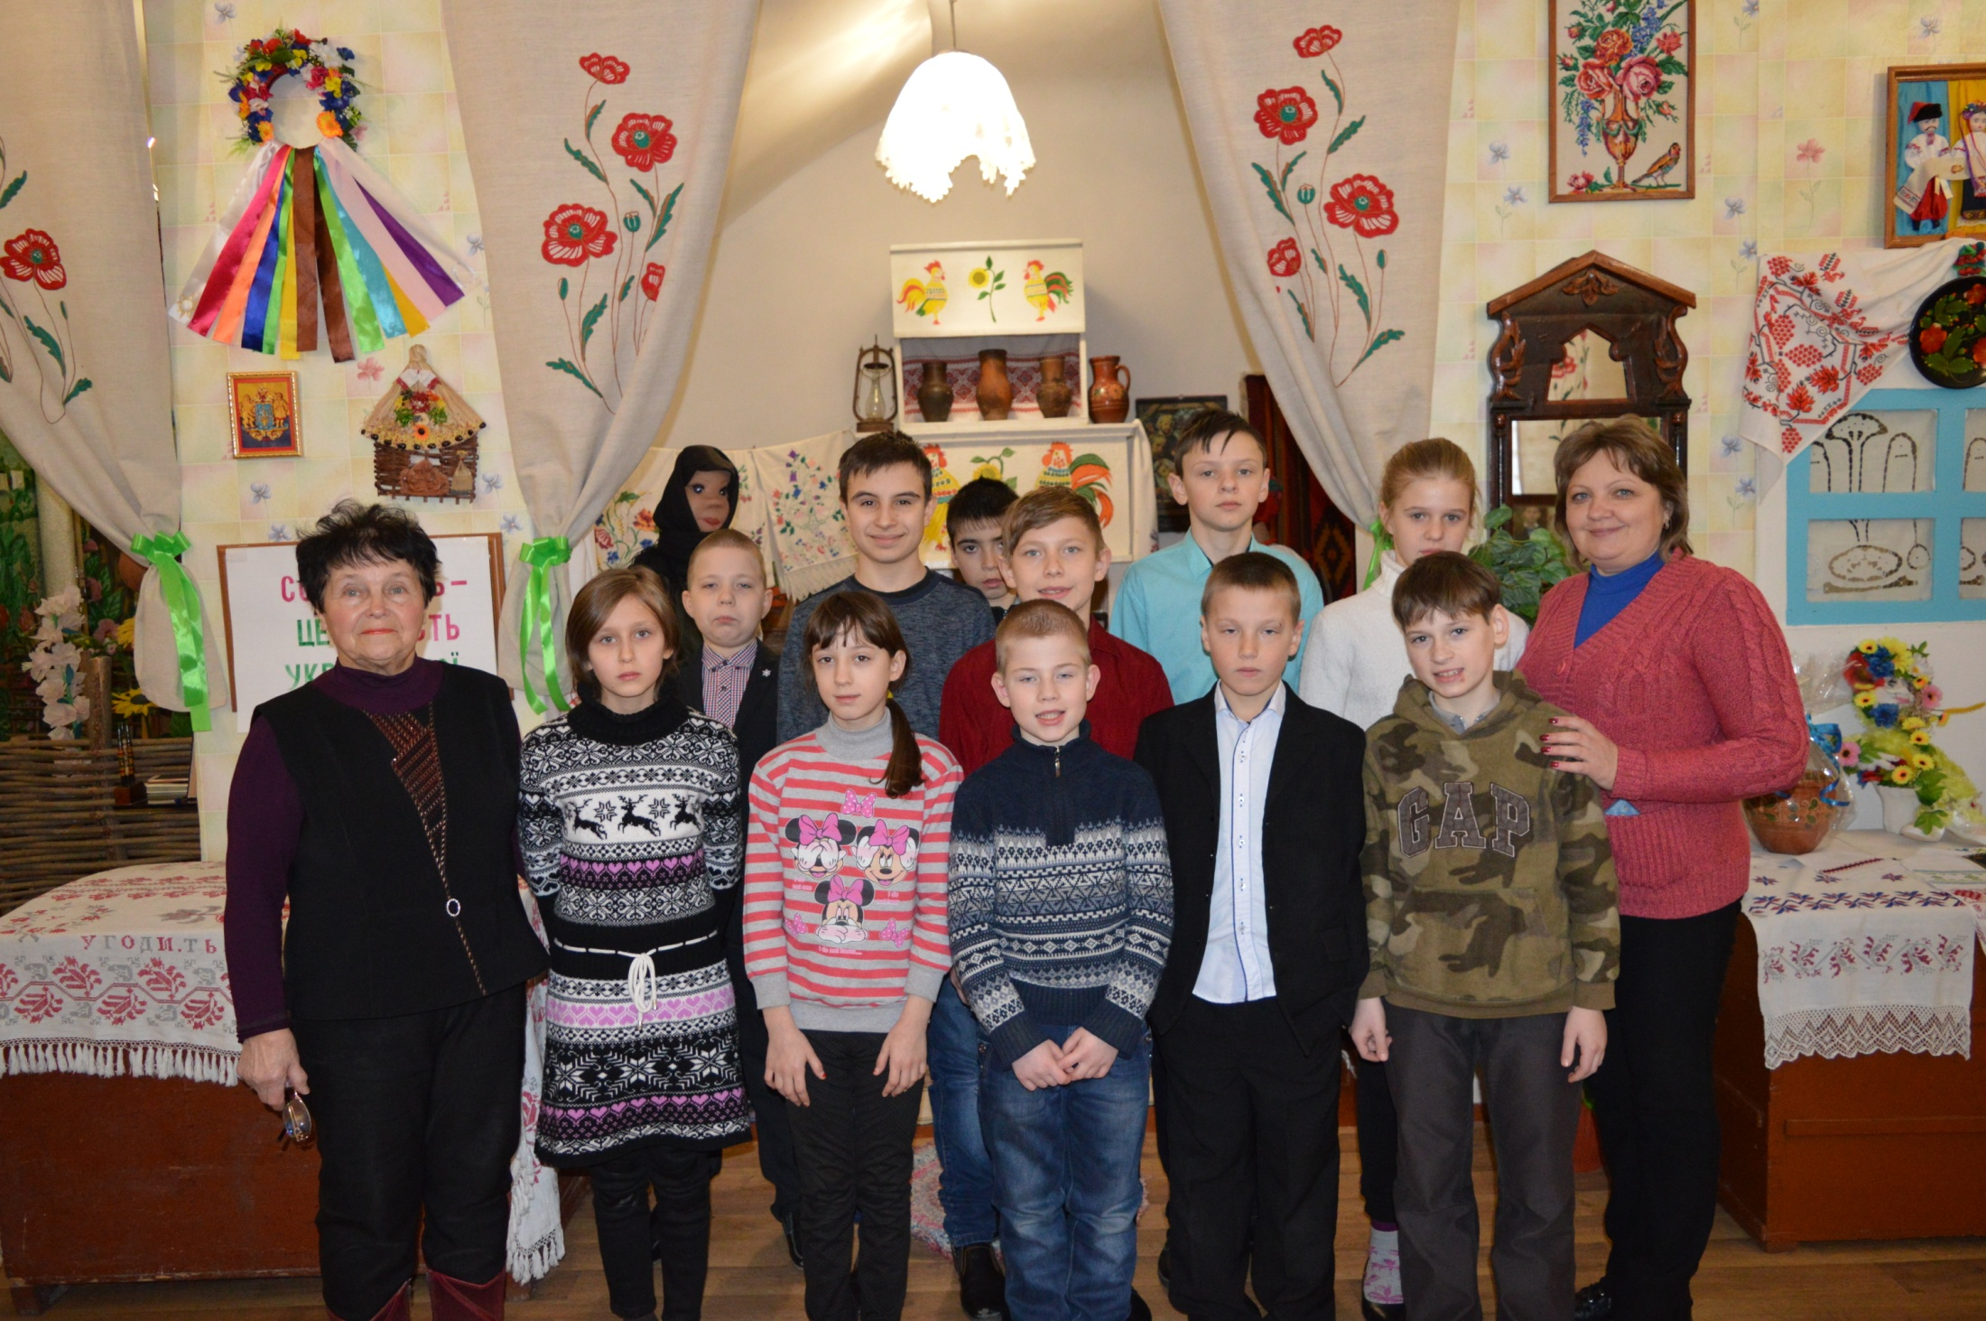

Slide 28
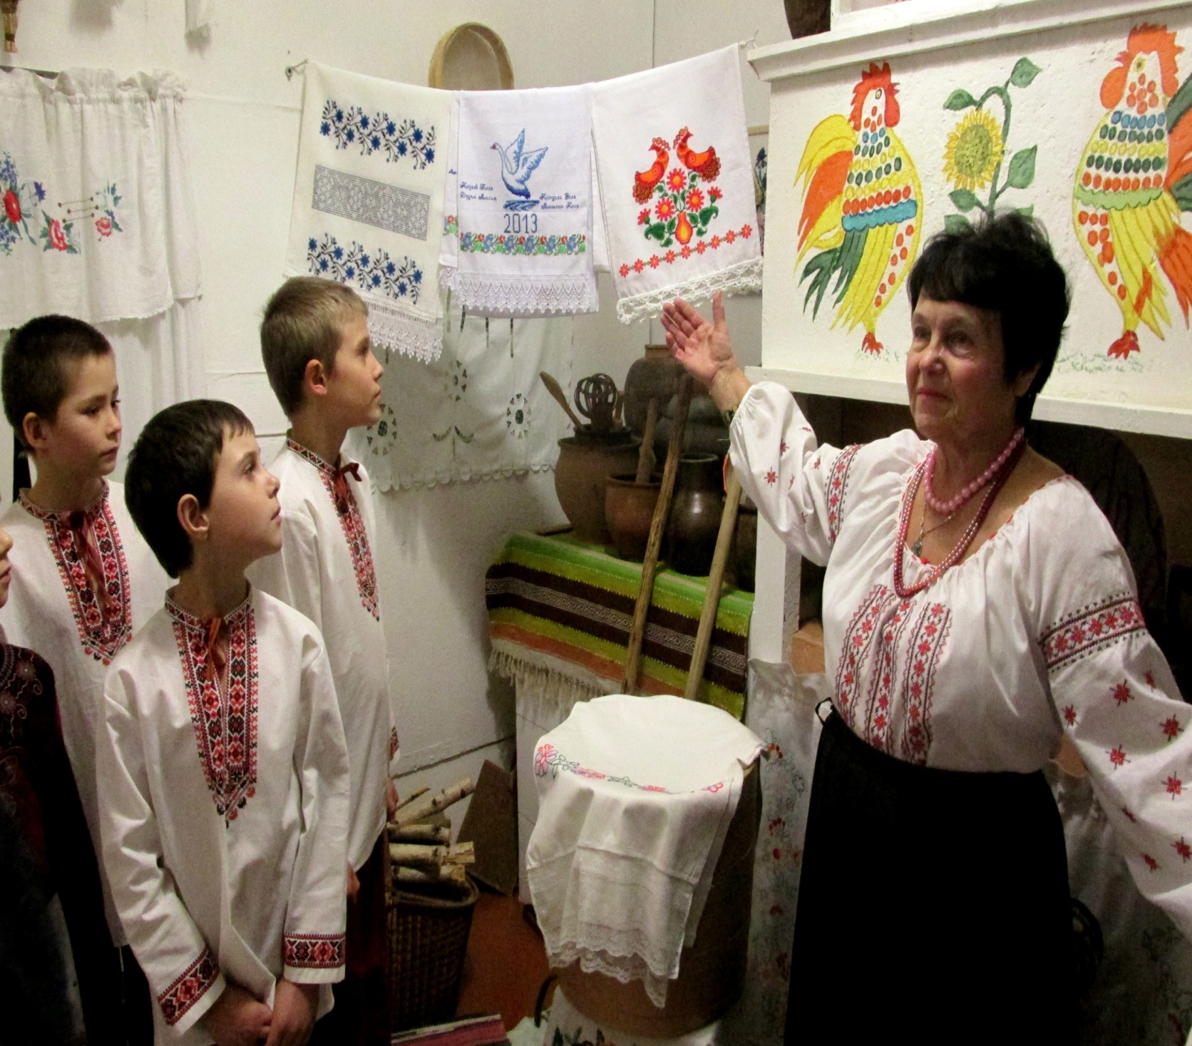

Slide 29
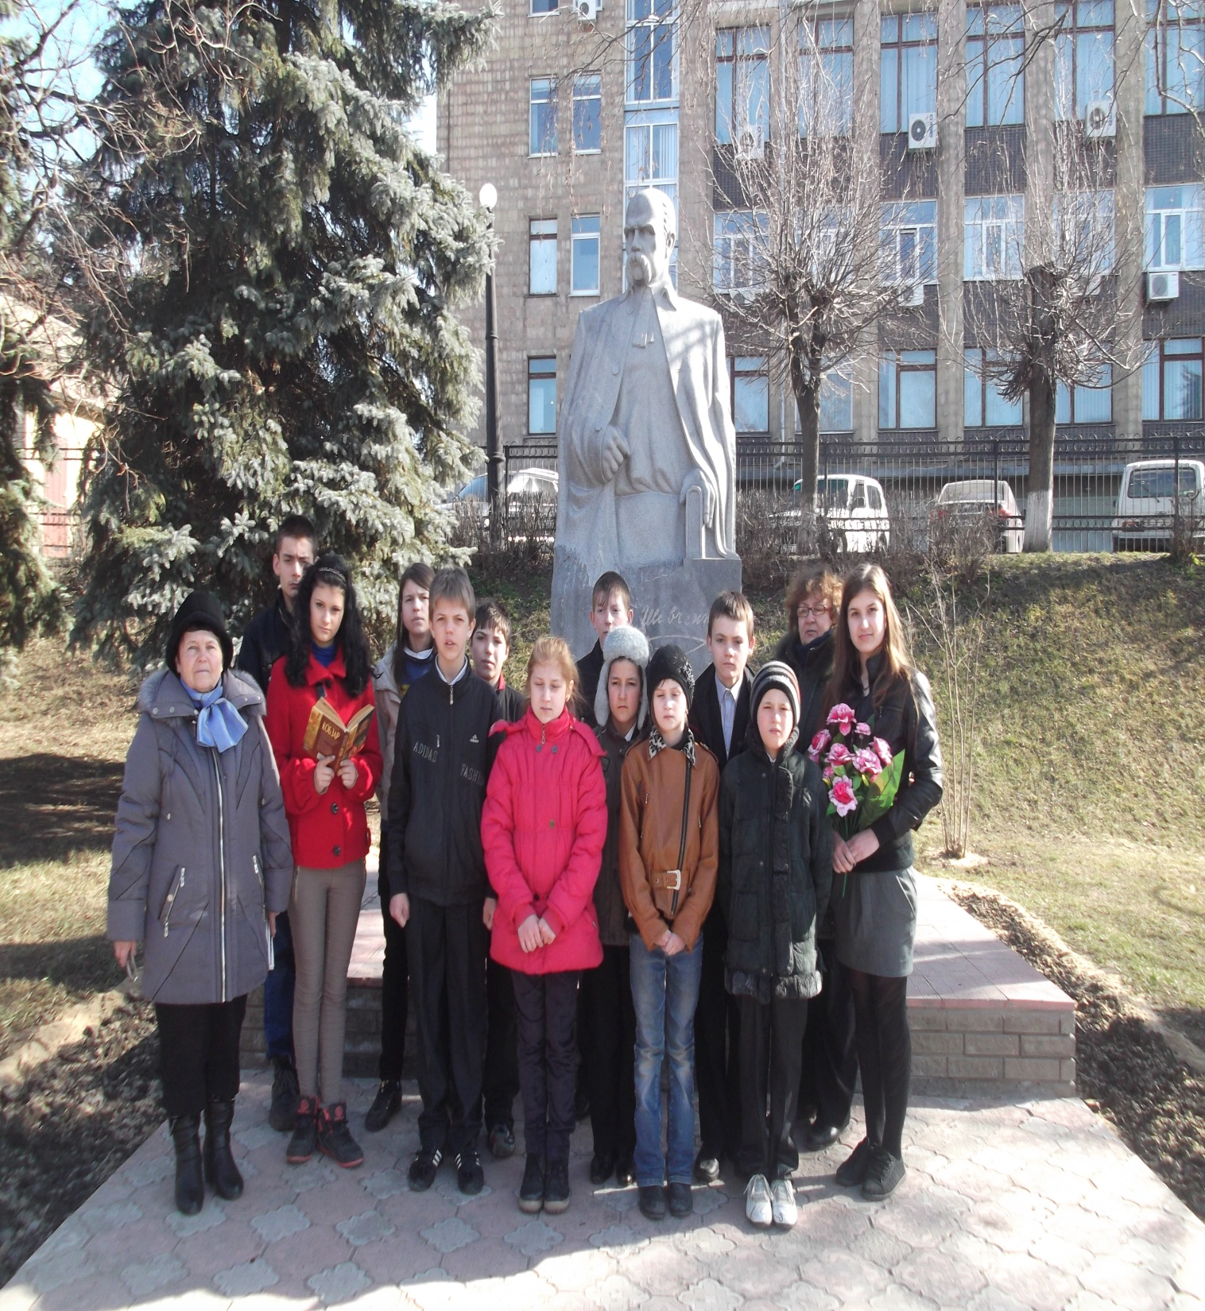

Slide 30


ДЯКУЮ!

